Slide 1
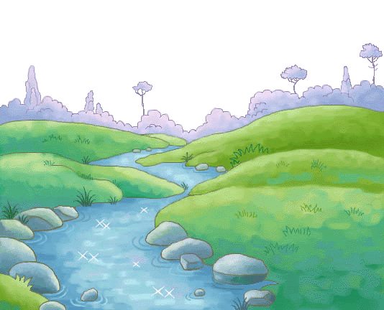

《画》
退出
看图观察
理解课文
练习

Slide 2
远
有
远看山有色，
山 水
近
无
近听水无声。
花 鸟
去
花
春去花还在，
来
鸟
人来鸟不惊。
退出
看图观察
理解课文
练习

Slide 3
画
远
看
山
有
色
远
看
山
有
色
，
近
听
水
无
近 听 水 无 声 。
声
去
花
花 还 在 ，
春
去
来
鸟
人 来 鸟 不 惊 。
退出
看图观察
理解课文
练习

Slide 4

一字开花
课
吃
听
听
听
力
听
见
惊
惊
惊
心
惊
人
说
一字开花
动
组 词
反 义 词
默写课文
退出
看图观察
理解课文
练习

Slide 5

组词
远（ ）
近（ ）
远大
近处
听（ ）
听讲
还（ ）
还有
惊（ ）
吃惊
一字开花
京（ ）
组 词
北京
反 义 词
默写课文
退出
看图观察
理解课文
练习

Slide 6

反义词
远
近
无
有
来
一字开花
去
组 词
反 义 词
默写课文
退出
看图观察
理解课文
练习

Slide 7

默写课文
画
山
，。，。
水
花
一字开花
鸟
组 词
反 义 词
默写课文
退出
看图观察
理解课文
练习

